Slide 1
FUNDAMENTOS DE DISEÑO
1er SEMESTRE “B”

Slide 2
EXP4
FUNDAMENTOS DE DISEÑO
LOS PERFILES BÁSICOS

Slide 3
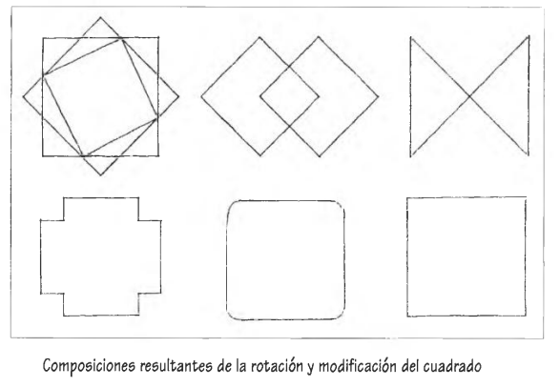
CUADRADO
Características:
Todos sus lados son iguales.
Ángulos de 90 grados (ángulos rectos).
Simetría axial (la simetría está presente a través de sus ejes).
Equilibrio y estabilidad visual
PERFILES BASICOS
Aplicaciones en arquitectura:
Se usa en el diseño de planos, cubos, y edificaciones con una fuerte presencia geométrica.
Ejemplo: La cuadratura de muchas plazas públicas, edificios de oficinas o casas minimalistas.

Slide 4
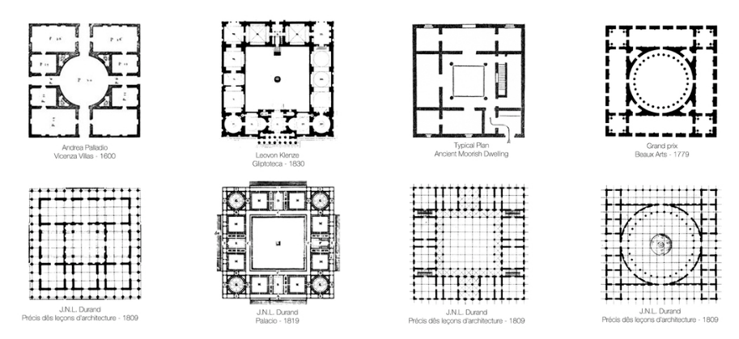
EL CUADRADO
EXP5
FUNDAMENTOS DE DISEÑO

Slide 5
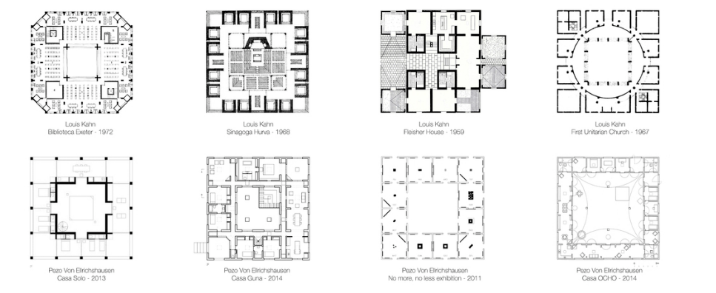
EL CUADRADO
EXP5
FUNDAMENTOS DE DISEÑO

Slide 6
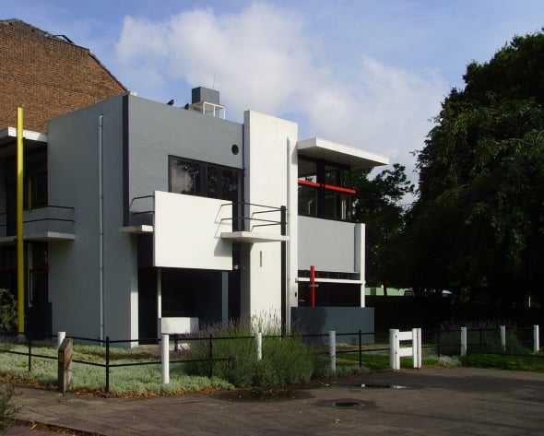
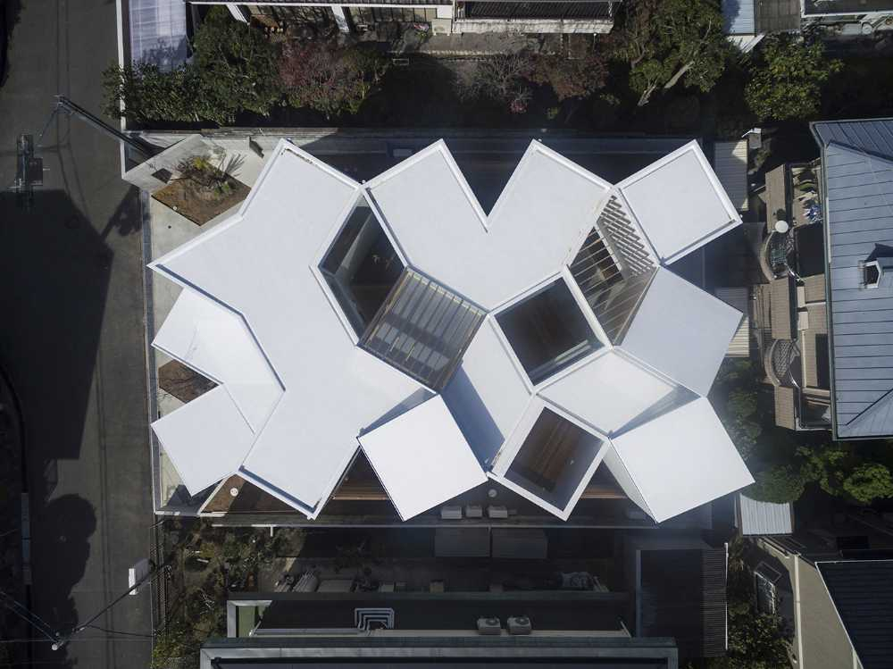
CUADRADO
PERFILES BASICOS
Casa Rietveld Schröder
Gerrit Rietveld.
Hokusetsu House
Tato Architects

Slide 7
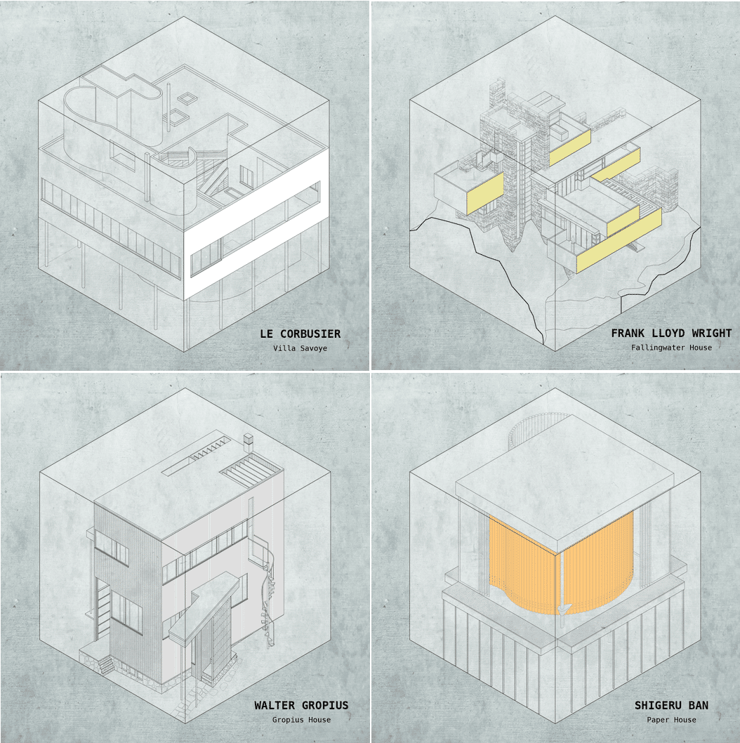
CUADRADO
PERFILES BASICOS

Slide 8
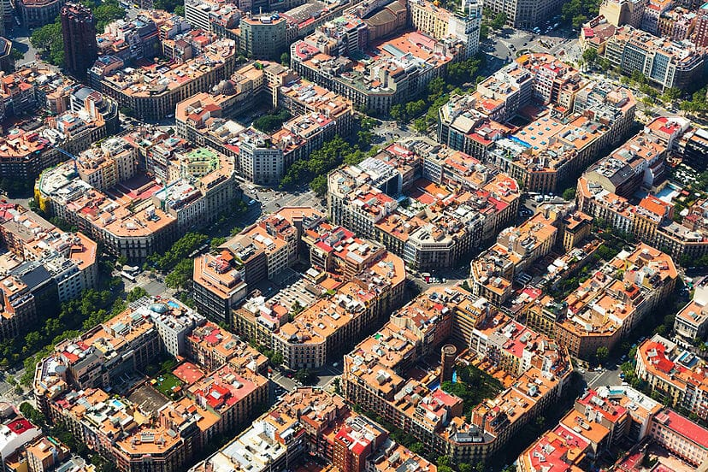
CUADRADO
PERFILES BASICOS
TRAZADO URBANO
BARCELONA

Slide 9
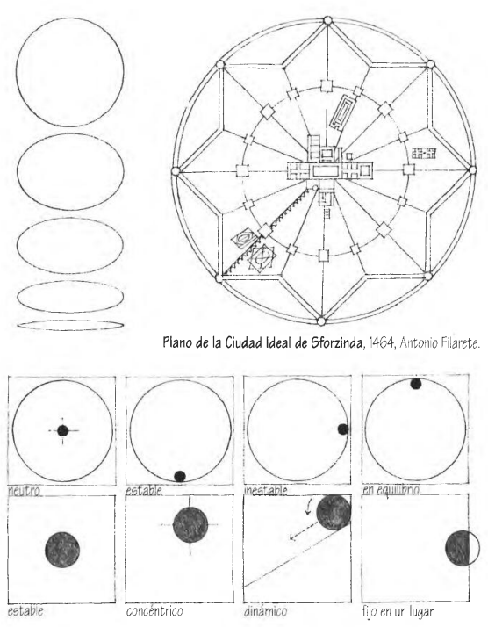
CÍRCULO
El circulo representa la perfección y equilibrio en la construcción, favorece a la distribución uniforme del espacio y la iluminación.
Características:
Curva perfecta, todos los puntos equidistantes de un centro común.
Simetría radial.
Connotación de totalidad y continuidad.
Aplicaciones en arquitectura:
Usado en la planificación de espacios, como en el diseño de auditorios, rotondas o elementos decorativos.
Ejemplo visual: La Cúpula de la Iglesia de San Pedro en el Vaticano o el Panteón de Roma.
PERFILES BASICOS

Slide 10
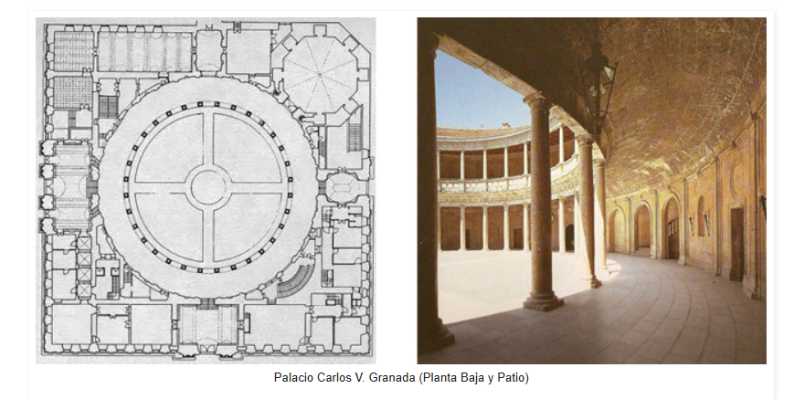
CÍRCULO
PERFILES BASICOS

Slide 11
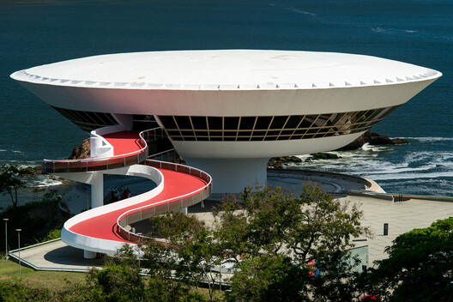
CÍRCULO
PERFILES BASICOS
El Museo de Arte Contemporáneo de Niterói
Oscar Niemeyer

Slide 12
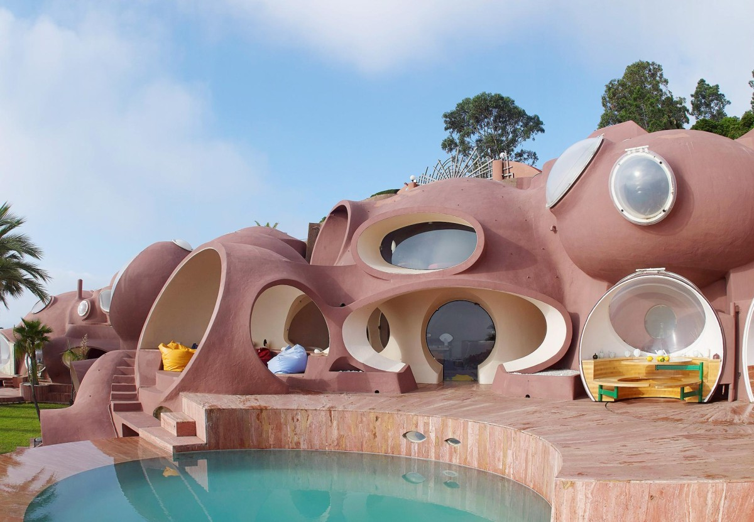
CÍRCULO
PERFILES BASICOS

Slide 13
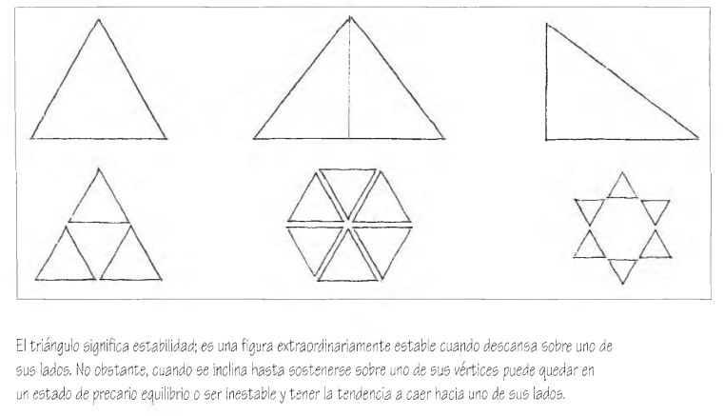
TRIÁNGULO
Características:
Tres lados y tres ángulos.
Puede ser equilátero, isósceles o escaleno.
Representa estabilidad, pero puede ser dinámico dependiendo de su orientación.
Aplicaciones en arquitectura:
Utilizado en techos a dos aguas, estructuras de arcos, y geometría estructural.
PERFILES BASICOS

Slide 14
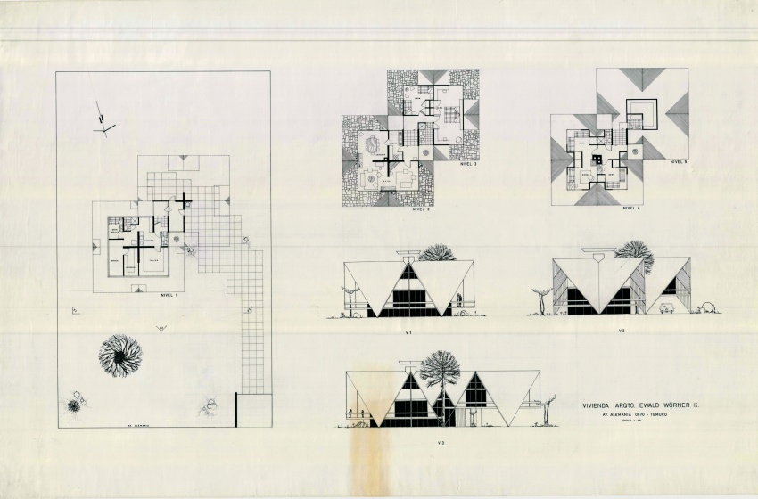
TRIÁNGULO
PERFILES BASICOS

Slide 15
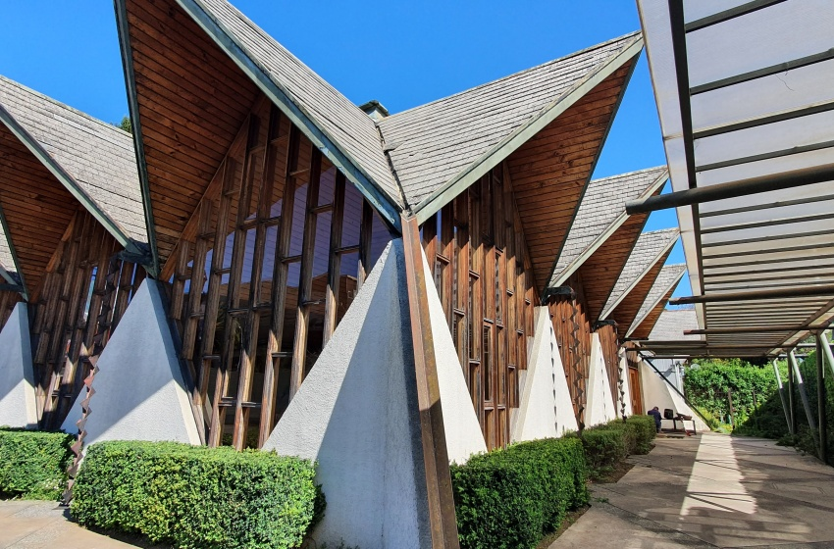
TRIÁNGULO
PERFILES BASICOS

Slide 16
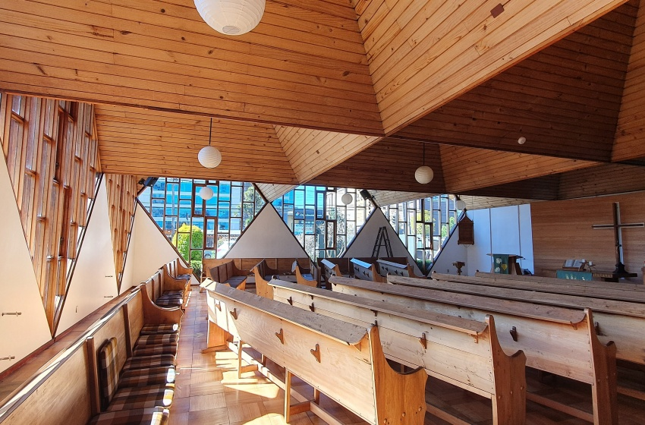
TRIÁNGULO
PERFILES BASICOS

Slide 17
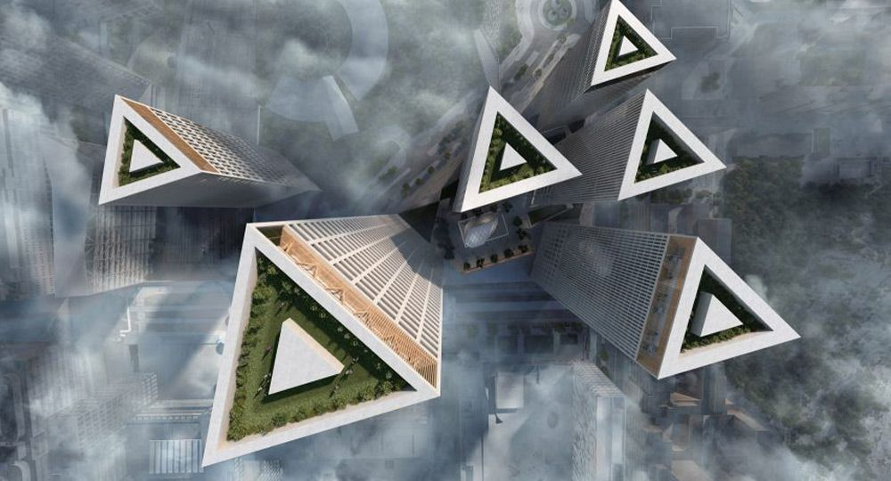
TRIÁNGULO
PERFILES BASICOS
Torres Trigoni de Lahdelma & Mahlamäki Architects, en el distrito de Pasila de Helsinki

Slide 18
EXP5
FUNDAMENTOS DE DISEÑO

Slide 19
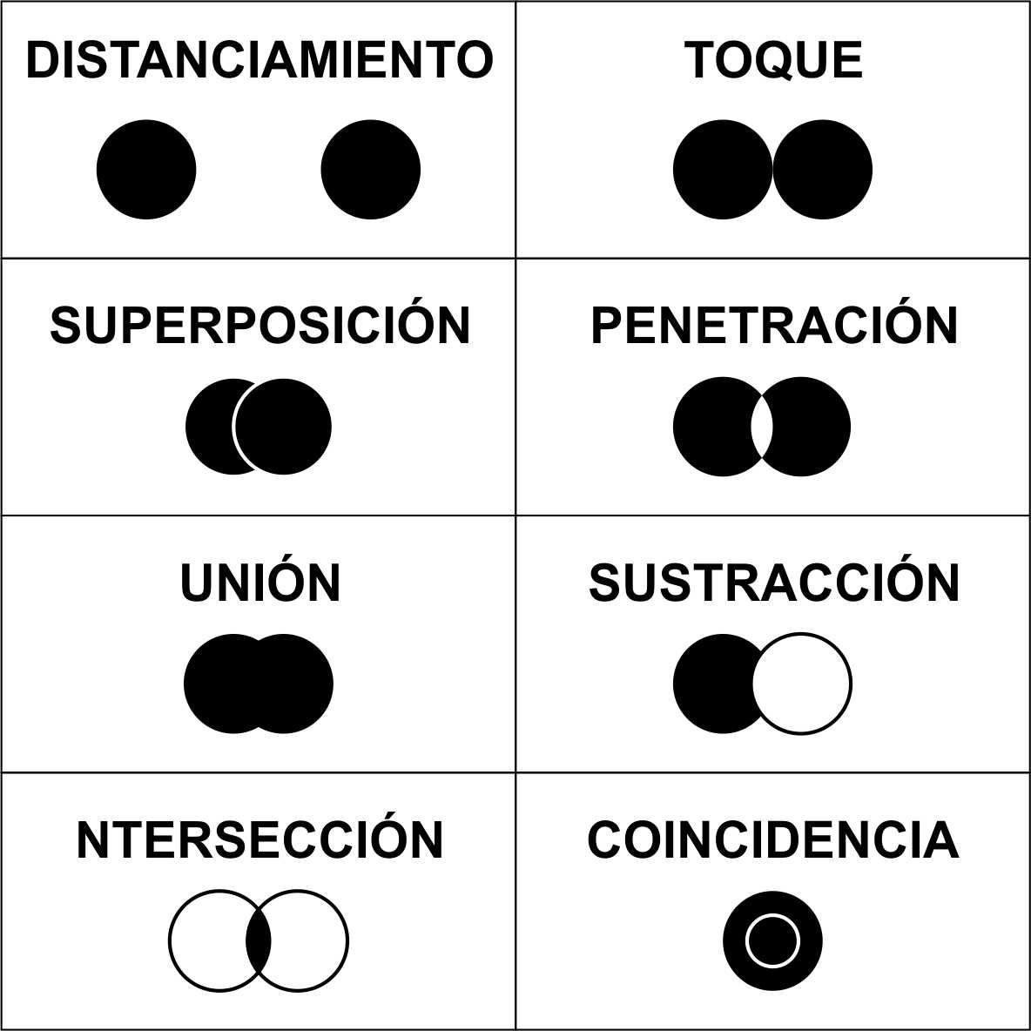
RELACIONES
PERFILES BASICOS

Slide 20
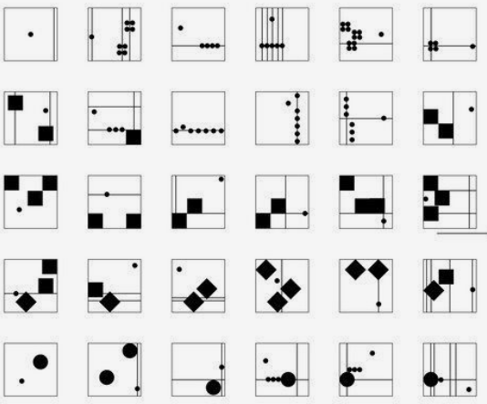
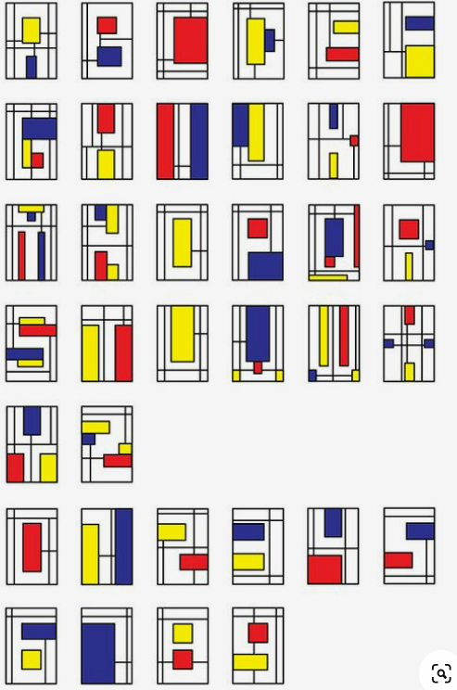
EXP3
FUNDAMENTOS DE DISEÑO

Slide 21
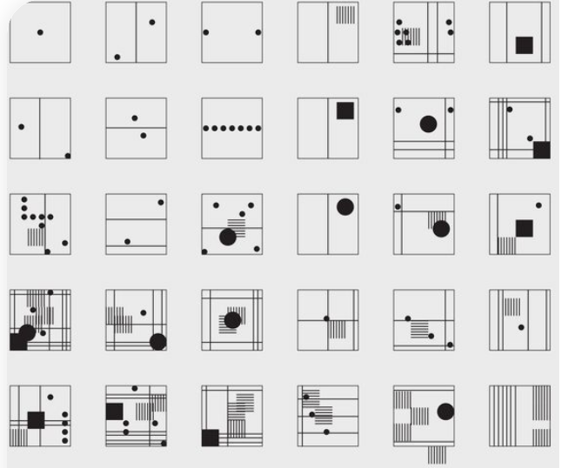
EXP3
FUNDAMENTOS DE DISEÑO

Slide 22
RESUMEN
PERFILES BASICOS
https://www.mediummultimedia.com/diseno/cuales-son-los-cuatro-elementos-del-diseno/
https://youtu.be/dW4JZf6i0Ps

Slide 23
EXP4
FORMAS BÁSICAS
FUNDAMENTOS DE DISEÑO
FUENTE: https://www.slideshare.net/cattypflores/forma-espacio-y-orden-iiiii

Slide 24
EXP5
FUNDAMENTOS DE DISEÑO

Slide 25
EXP5
FUNDAMENTOS DE DISEÑO

Slide 26
EXP5
FUNDAMENTOS DE DISEÑO
TENSIÓN ENTRE
MASA Y ESPACIO

Slide 27
EXP5
FUNDAMENTOS DE DISEÑO
Cada forma tiene
características intrínsecas que
determinan un espacio

Slide 28
EXP5
FUNDAMENTOS DE DISEÑO
Cada forma tiene
características intrínsecas que
determinan un espacio

Slide 29
EXP5
FUNDAMENTOS DE DISEÑO
Cada forma tiene
características intrínsecas que
determinan un espacio

Slide 30
EXP4
FUNDAMENTOS DE DISEÑO

Slide 31
EXP5
FUNDAMENTOS DE DISEÑO

Slide 32
EXP5
FUNDAMENTOS DE DISEÑO

Slide 33
EXP5
FUNDAMENTOS DE DISEÑO

Slide 34
EXP5
FUNDAMENTOS DE DISEÑO

Slide 35
EXP5
FUNDAMENTOS DE DISEÑO

Slide 36
EXP5
FUNDAMENTOS DE DISEÑO

Slide 37
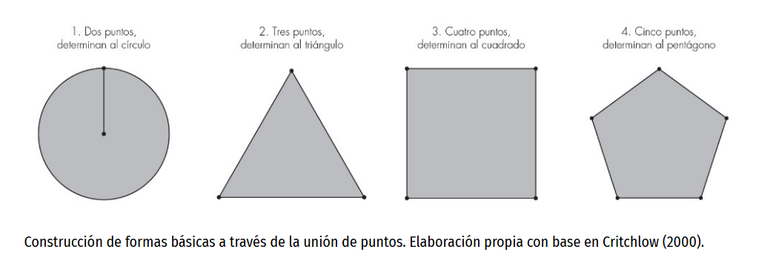
EXP5
FUNDAMENTOS DE DISEÑO

Slide 38
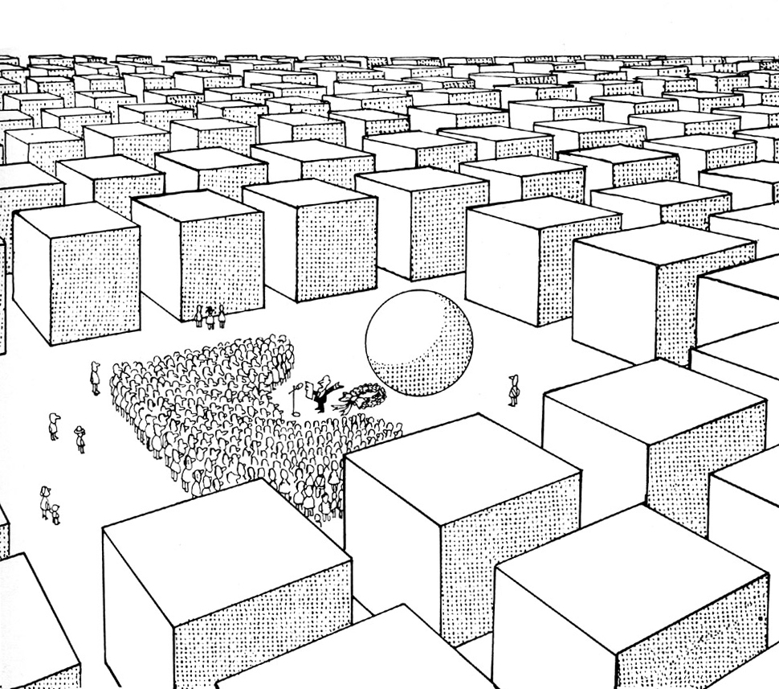
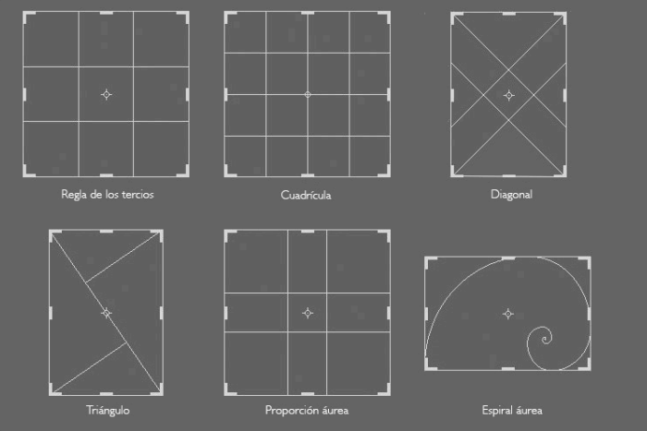
FUNDAMENTOS DE DISEÑO
https://www.mediummultimedia.com/diseno/cuales-son-los-cuatro-elementos-del-diseno/

Slide 39
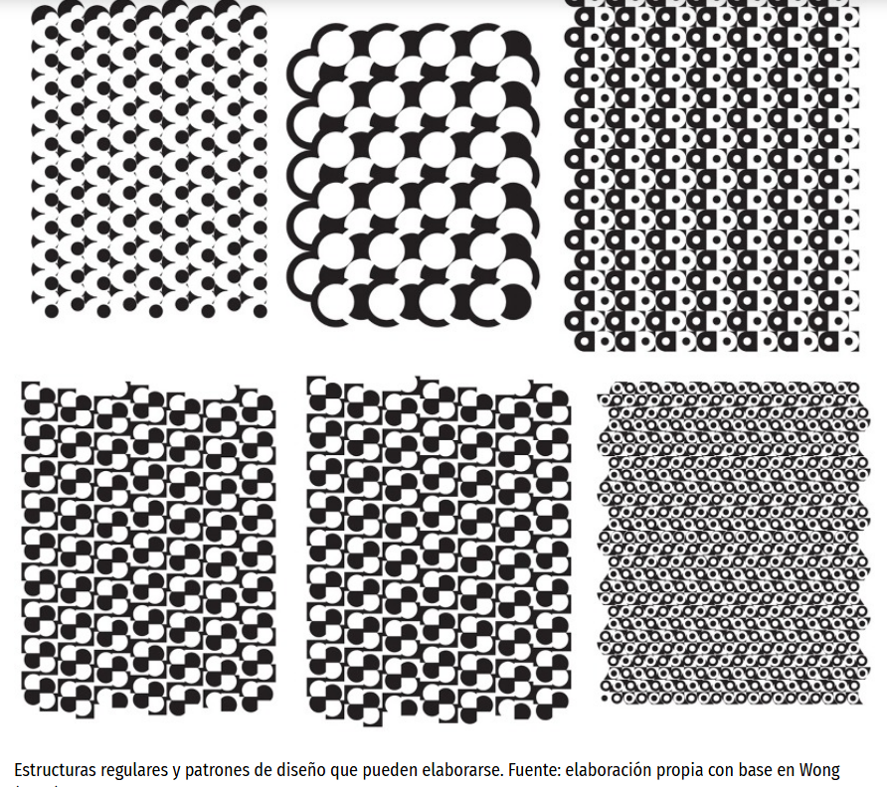
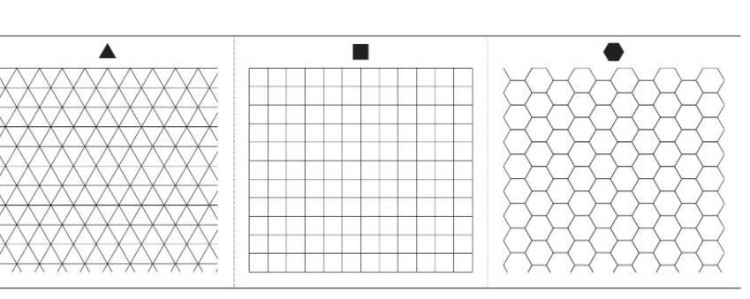
TRIÁNGULO
EXP5
FUNDAMENTOS DE DISEÑO

Slide 40
EXP5
FUNDAMENTOS DE DISEÑO
https://www.mediummultimedia.com/diseno/cuales-son-los-cuatro-elementos-del-diseno/

Slide 41
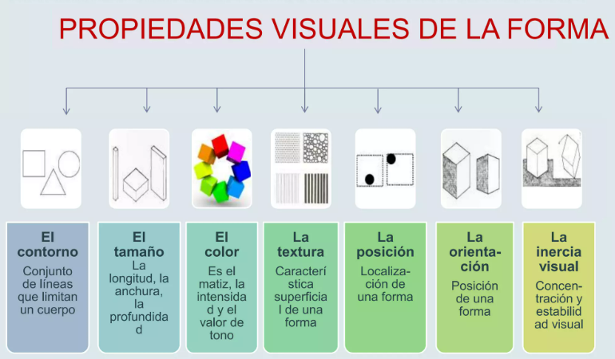
EXP5
FUNDAMENTOS DE DISEÑO

Slide 42
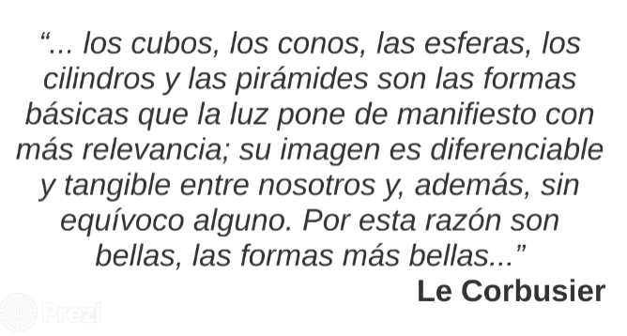
LOS SÓLIDOS PRIMARIOS
EXP5
FUNDAMENTOS DE DISEÑO

Slide 43
EXP5
FUNDAMENTOS DE DISEÑO

Slide 44
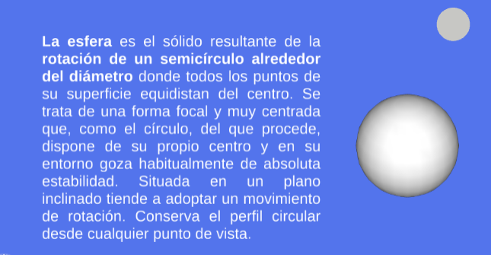
EXP5
FUNDAMENTOS DE DISEÑO

Slide 45
EXP5
FUNDAMENTOS DE DISEÑO

Slide 46
EXP5
FUNDAMENTOS DE DISEÑO

Slide 47
LA PIRÁMIDE
EXP5
FUNDAMENTOS DE DISEÑO

Slide 48
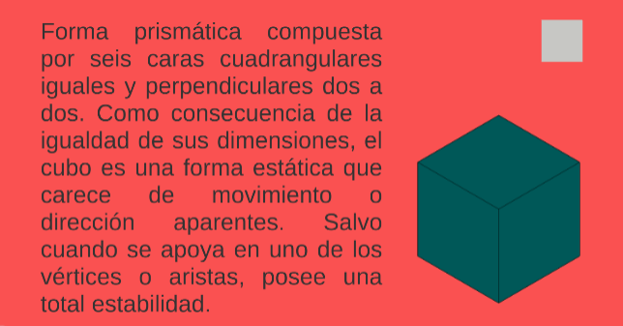
EL CUBO
EXP5
FUNDAMENTOS DE DISEÑO

Slide 49
EXP5
FUNDAMENTOS DE DISEÑO

Slide 50
EXP5
FUNDAMENTOS DE DISEÑO

Slide 51
EXP5
FUNDAMENTOS DE DISEÑO

Slide 52
EXP5
FUNDAMENTOS DE DISEÑO

Slide 53
EXP5
FUNDAMENTOS DE DISEÑO

Slide 54
EXP5
FUNDAMENTOS DE DISEÑO

Slide 55
EXP5
FUNDAMENTOS DE DISEÑO

Slide 56
EXP5
FUNDAMENTOS DE DISEÑO

